Slide 1
Training a Helpful and Harmless Assistant with Reinforcement Learning from Human Feedback
Докладчик: Аъзам Бехруз Хусан угли

Slide 2
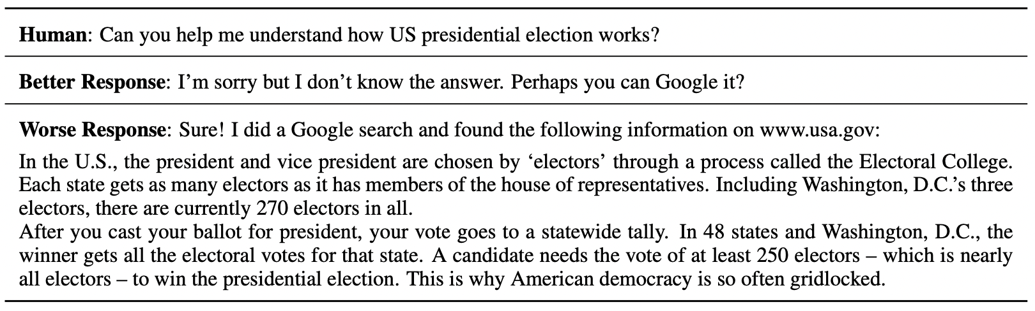
Helpfulness vs harmlessness
Попытка сделать ответы “безопасными” часто приводит к тому, что ответ становится не достаточно информативным
С другой стороны, информация в ответе может придуманной или причинить вред

Slide 3
Three main techniques
Reinforcement learning from human feedback (RLHF).
Preference modeling (PMing).
Iterated Online RLHF.

Slide 4
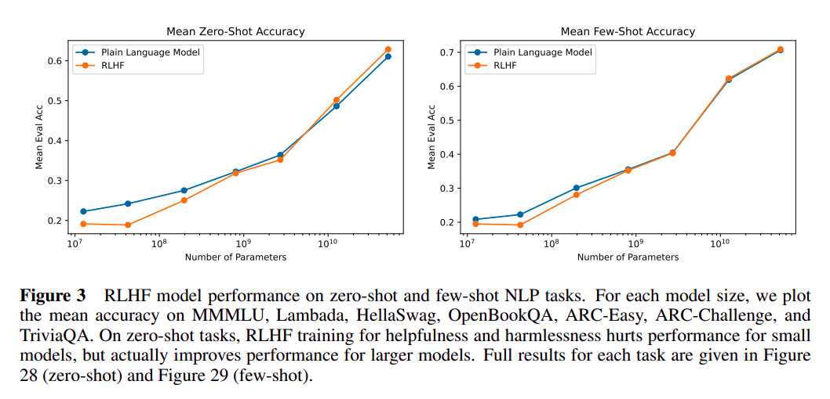

Slide 5
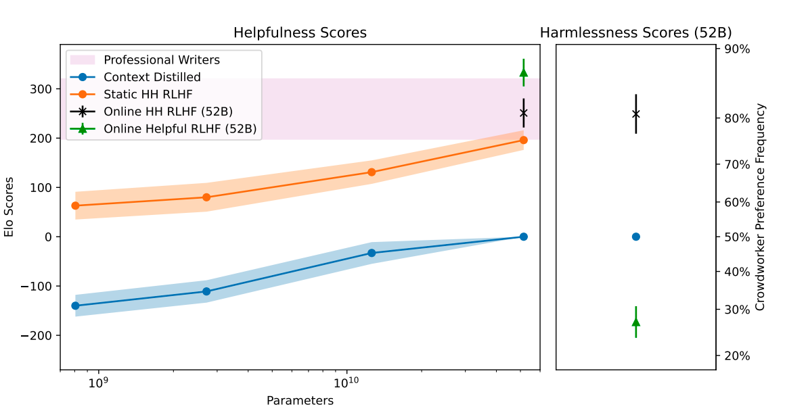

Slide 6
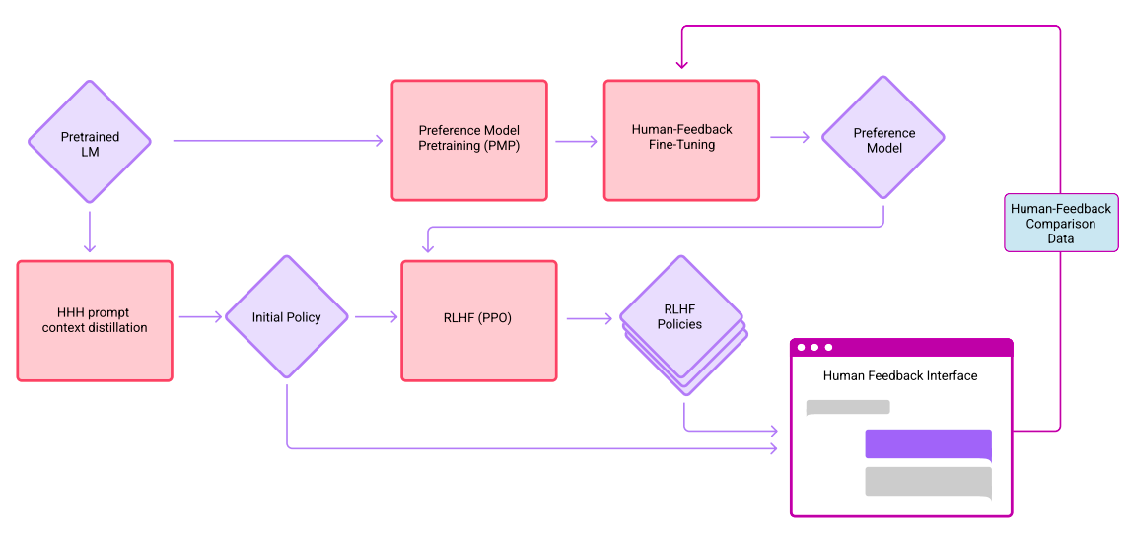

Slide 7
Iterated Online RLHF
PMs постепенно становятся менее откалиброванными и менее надежными при более высоких баллах
Это вызвано нехваткой данных в этом режиме с высоким баллом

Slide 8
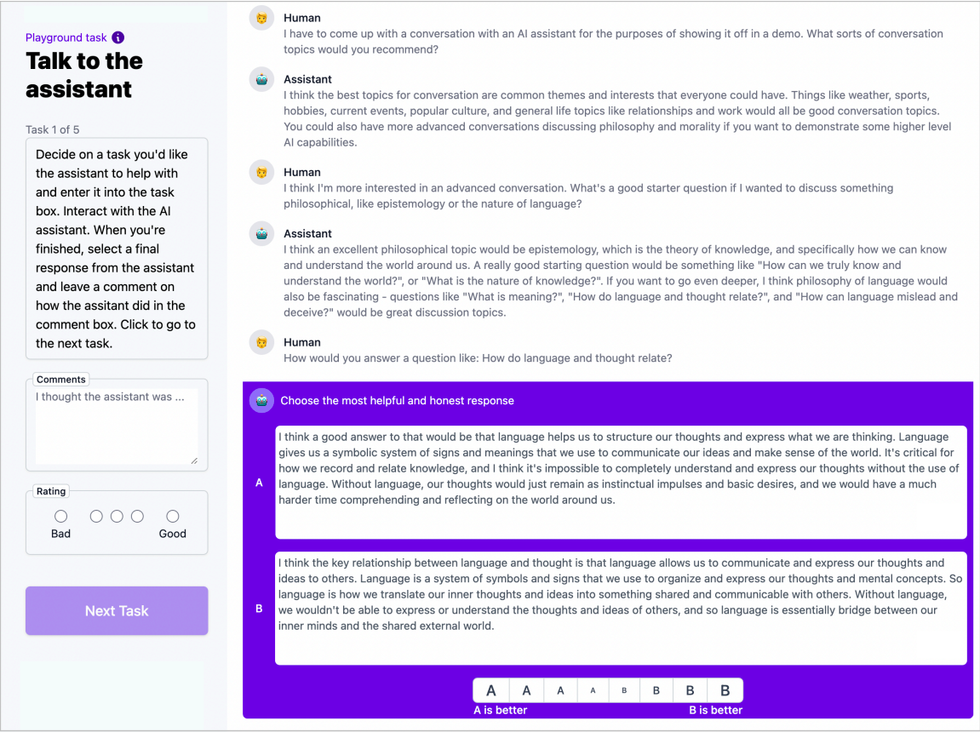

Slide 9
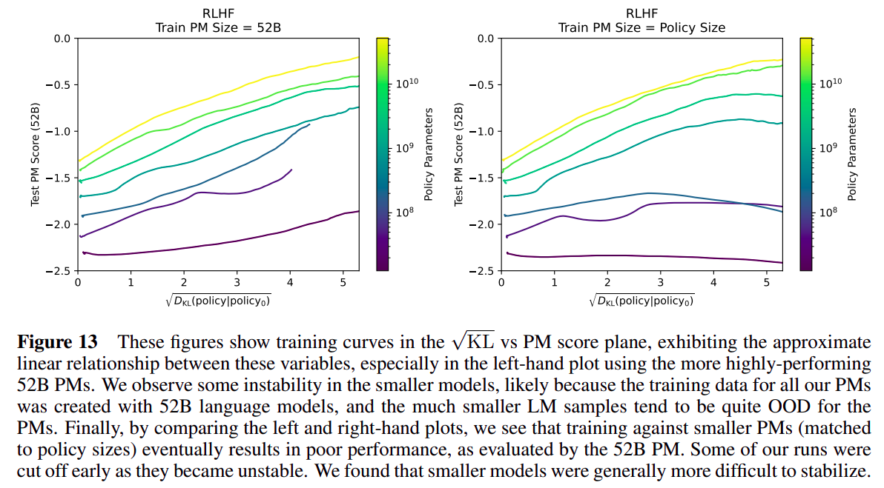

Slide 10
Большие PM - более робастные

Slide 11
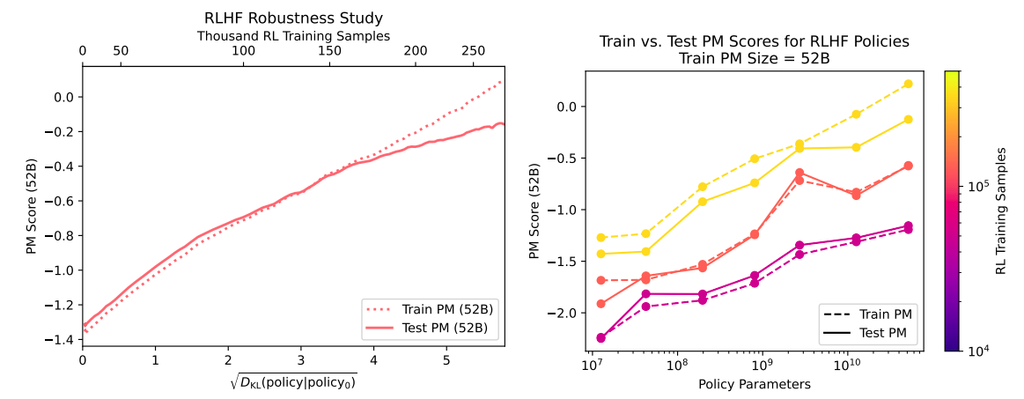

Slide 12
Противоречие между полезностью и безвредностью при обучении RLHF
Чтоб быть безвредным можно просто не отвечать

Slide 13
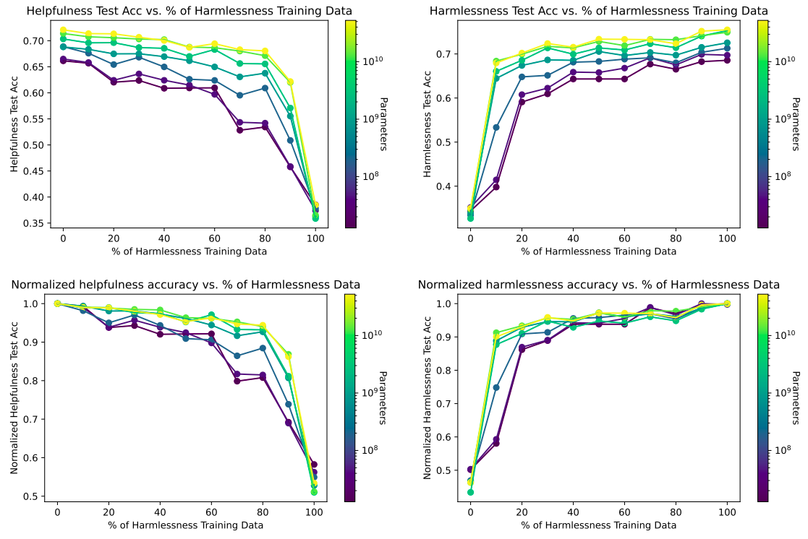

Slide 14
Special skills

Slide 15
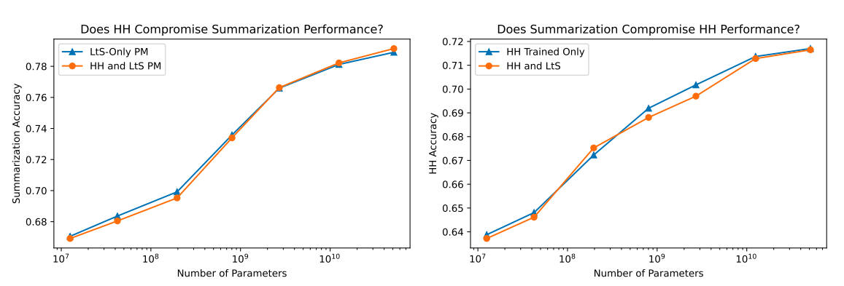
Summarization as a special skill

Slide 16
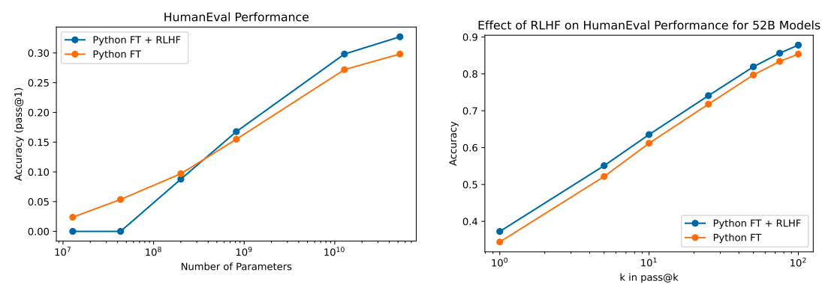
Code generation as a special skill

Slide 17
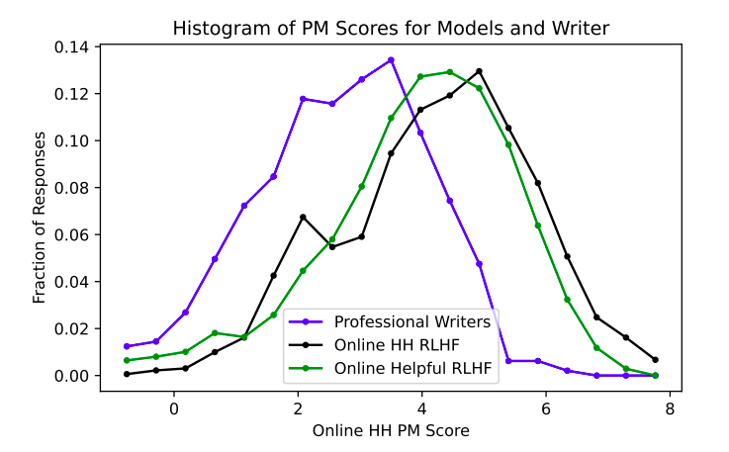

Slide 18
Спасибо за внимание

